Slide 1
1. Запишите шаги исполнения ветвления.
2. Как называется переменная, которую используют для обмена значениями?
3. Что является признаком конца оператора ветвления?
4. Что такое составной оператор?
5. Верно ли утверждение: «Для решения одной задачи можно построить только один вариант ветвления»?

Slide 2
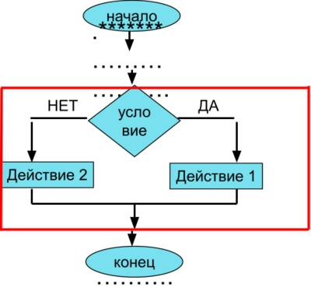
Разветвляющийся алгоритм - это алгоритм, в котором в зависимости от условия выполняется либо первое, либо второе действие.
Шаблон разветвляющегося алгоритма:
ЕСЛИ условие ТО действие1 ИНАЧЕ действие2

Slide 3
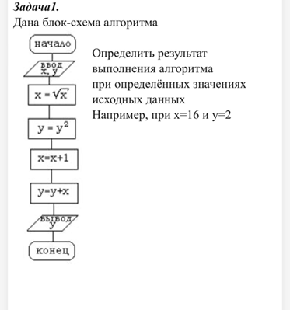

Slide 4
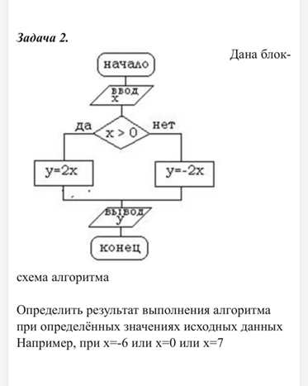

Slide 5
Ввести число. Если оно больше 8, разделить его на 4, если меньше или равно 8, то умножить на 5.

Slide 6
Ввести число. Если оно неотрицательно, вычесть из него 50, в противном случае прибавить к нему 100.

Slide 7
Ввести число. Если оно четное, разделить его на 4, если нечетное - умножить на 5.

Slide 8
Программа на Паскале состоит из заголовка, описаний и операторов.
Заголовок программы:
Program <имя программы>;
Описание переменных:
var <список однотипных переменных>: <тип>;
Раздел операторов:
begin
<операторы>
end.
Операторы ввода данных с клавиатуры:
read (<список ввода>), readln (<список ввода>)
Операторы вывода на экран:
write (<список вывода>, writeln (<список вывода>
Арифметический оператор присваивания:
‹переменная>: =<арифметическое выражение>

Slide 9
Ввести рост человека. Вывести на экран “ВЫСОКИЙ”, если его рост превышает 180 см, и “НЕ ОЧЕНЬ ВЫСОКИЙ” в противном случае.
(Составить программу)

